Slide 1
現在の療養状況について
資料１－２
１ 入院・療養状況 P2～６
２ 重症者数の推移と年代別内訳 P7～13
３ 重症・死亡例のまとめ P１4～２１

Slide 2
１ 入院・療養状況

Slide 3
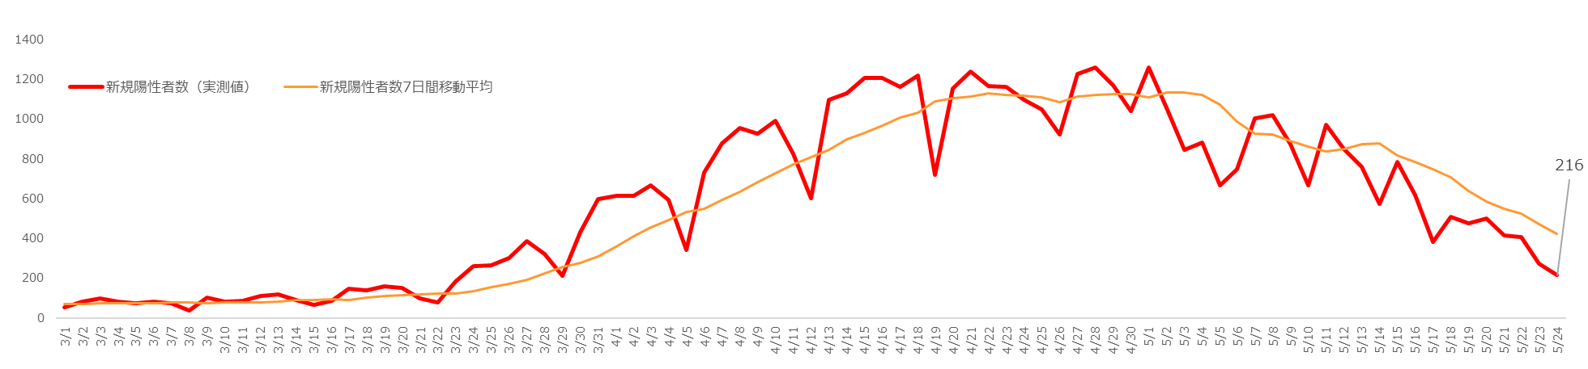
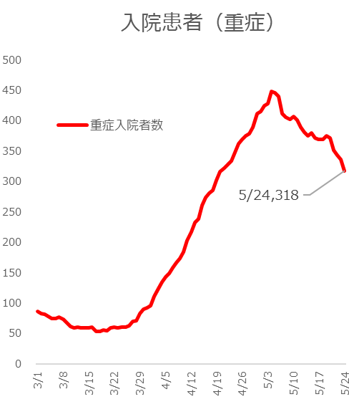
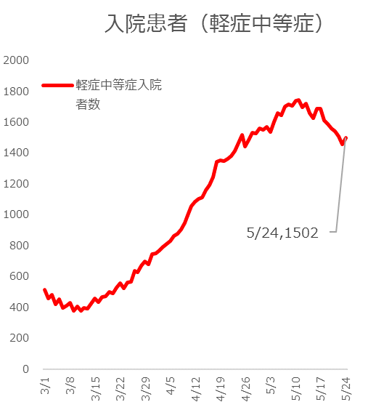
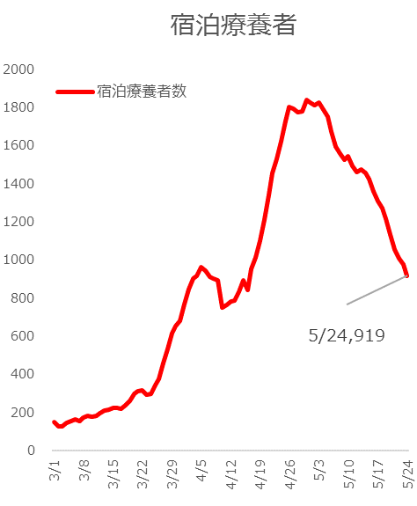
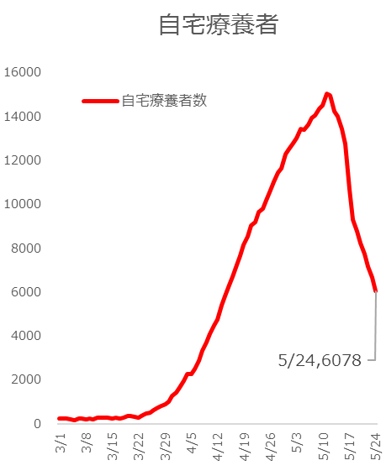
新規陽性者数と入院・療養者数（５月24日時点）
※重症者数は、対応可能な軽症中等症患者受
入医療機関等において、治療継続をしている数
や他府県の医療機関で受け入れている数を含
む。

Slide 4
入院・療養状況（５月２４日時点）
 |  | 重症病床 | 軽症中等症病床 | 宿泊療養施設
確保計画 | フェーズ１ | ７５床 | ７００床 | ８００室
 | フェーズ２ | １１０床 | １,０００床 | １,６００室
 | フェーズ３ | １５０床 | １,２００床 | ２,４００室
 | フェーズ４ | １８０床 | １,５００床 | ―
 | フェーズ４-２ | ２２１床 | １,８００床 | ―
確保数等 |  | 確保数３４８床※ ※病床確保計画の確保病床数（224床）を上回って確保した病床数を含む。 | 確保数２，３２２床 | ３，９８６室
入院・療養者数 （別途、自宅療養 ６,０７８人） |  | ２８９人※ ※上記の他、対応可能な軽症中等症患者受入医療機関等において、治療継 続をしている者 ２９人 （計 重症者数 ３１８人） | １,５３１人※ ※左記２９人を含む | ９１９人
使用率 |  | ８３．０％ （入院者数２８９/確保数等３４８） 大阪モデルに基づく使用率は、１２９．０％ （入院者数２８９／確保病床数２２４） | ６５．９％ （１,５３１／２,３２２） | ２３．１％ （９１９／３,９８６）
運用率 |  | ８３．０％ ※1 （入院者数２８９／運用数３４８) うち、大阪コロナ重症センター（２４／３０） | ６６．７％ （１,５３１／２,２９７） | ２３．１％ （９１９／３,９８６）
 |  | （参考）９１．４％ 運用病床に占める重症者数割合 （重症者数３１８/運用数３４８）
※1 運用率における入院者数には、対応可能な軽症中等症患者受入医療機関等において治療継続をしている重症者を除き、かつ、医療機関が重症病床として運用計画を大阪府に提出していない病床に入院している重症者数を含む。

Slide 5
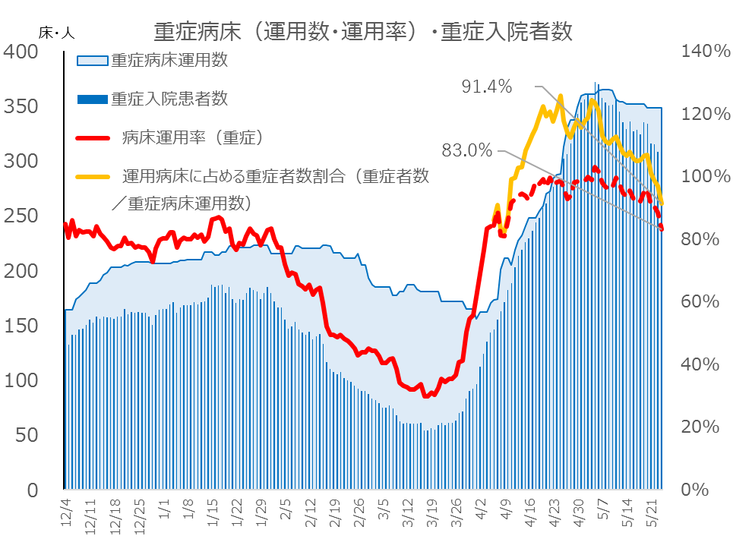
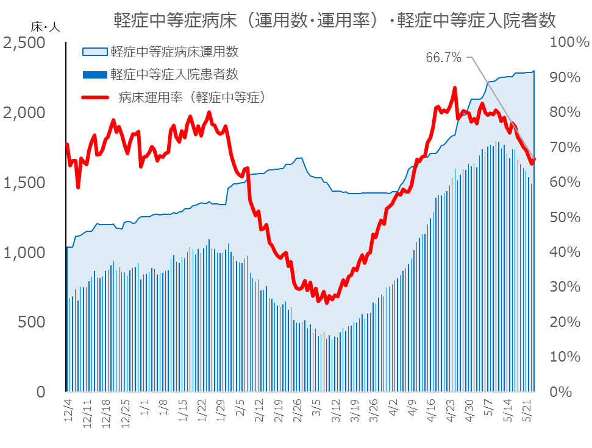
新型コロナウイルス感染症患者受入病床の確保・運用状況
● 重症病床運用状況（令和２年12月４日以降）
● 軽症中等症病床運用状況（令和２年12月４日以降）
5月24日現在 病床運用率83.0％
運用病床数 348床※１ 入院患者数 289人※２
※１ 病床確保計画の確保病床数（224床）を上回って確保した病床数を含む。
※２ 上記の他、対応可能な軽症中等症患者受入医療機関等において、
治療継続をしている重症者数29人（計 重症者数318人）
また、医療機関が重症病床として運用計画を大阪府に提出していない病床に
入院している重症者数を含む。
5月24日現在 病床運用率66.7％
運用病床数 2,297床 入院患者数 1,531人※
（※左記29人を含む）
・小児・精神患者用病床等約80床を除いた運用率 約69％
・重症者を治療継続をすることで、軽症中等症患者受入可能な病床数は
実際より少なく、極めてひっ迫

Slide 6
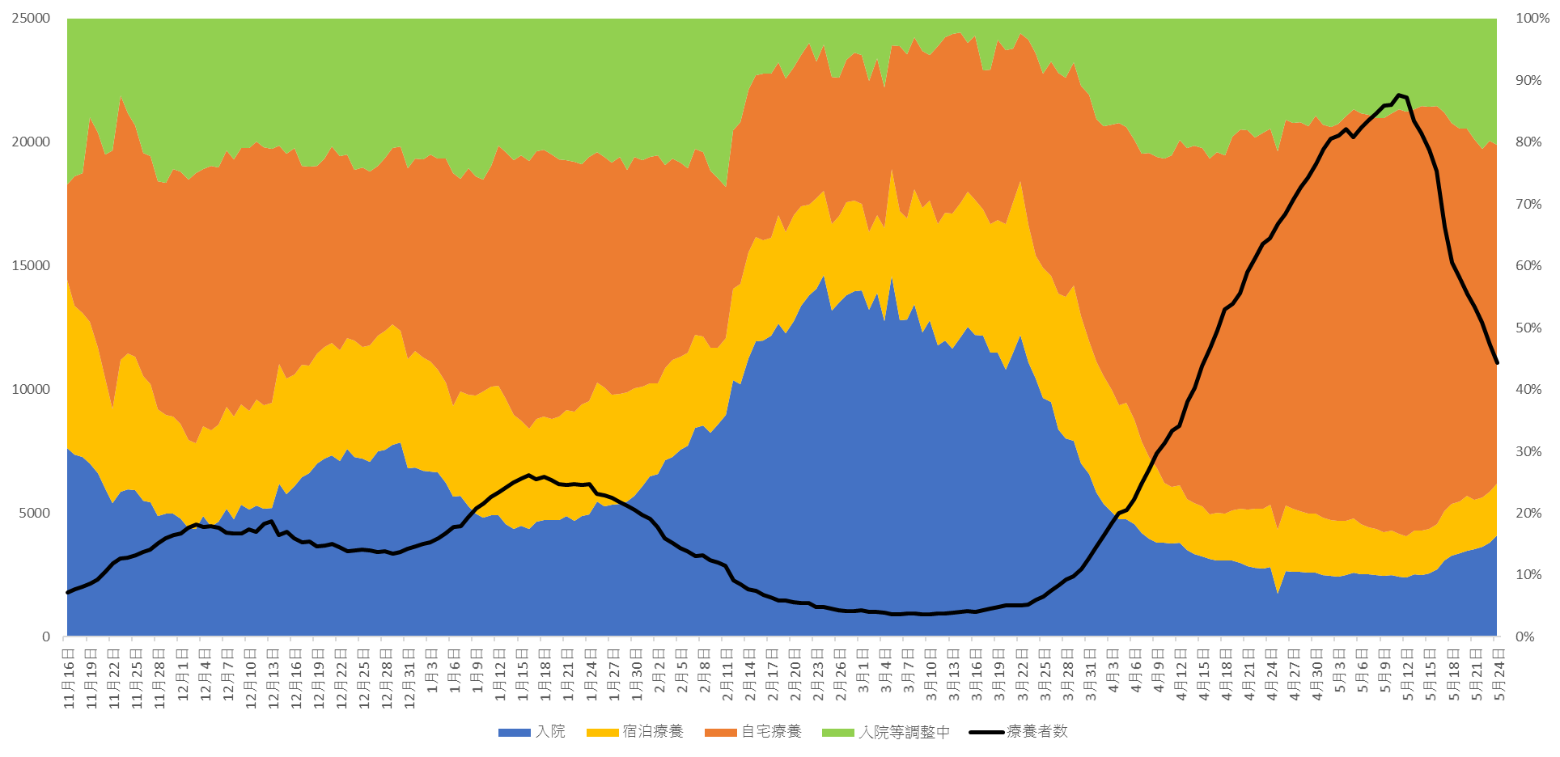
入院・療養状況（５月24日時点）
入院率は、５月15日以降増加傾向（５月24日時点 16.4％）。

Slide 7
２ 重症者数の推移と年代別内訳

Slide 8
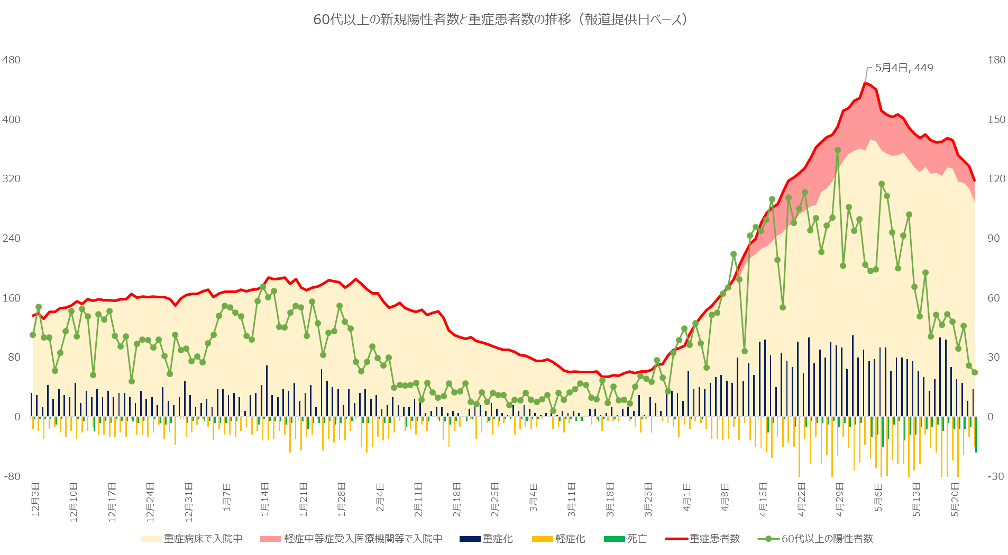
新規陽性者数と重症者数の推移
60代以上の新規陽性者数と重症患者数
重症化・軽症化・死亡の人数
※重症者数は、対応可能な軽症中等症患者受入医療
機関等において治療継続をしている重症者を含む。

Slide 9
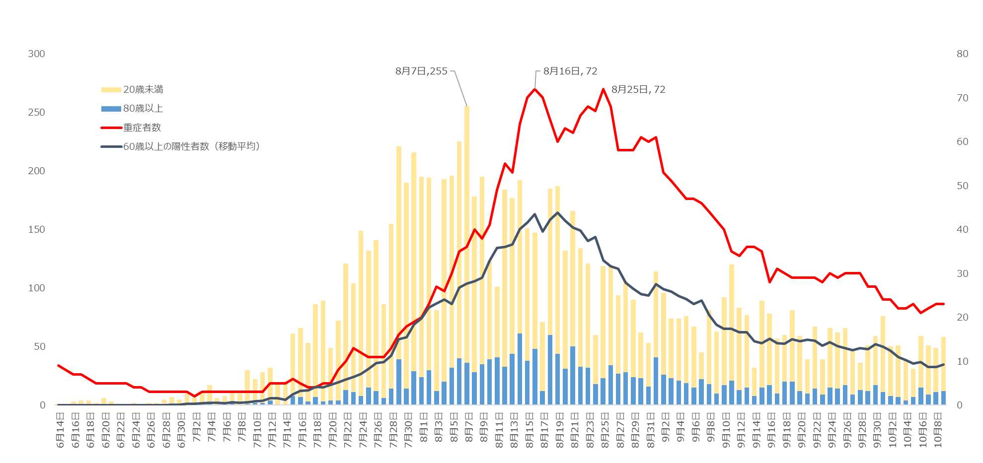
【第二波】陽性者の年齢区分と重症者数の推移
陽性者数
8/7
8/16
8/7新規陽性者数ピーク後、約10日後に重症患者数が最大値
重症者数
10日間
60歳未満の新規陽性者数
60歳以上の新規陽性者数
重症患者が50名以上を推移した期間は
約20日間継続
20日間

Slide 10
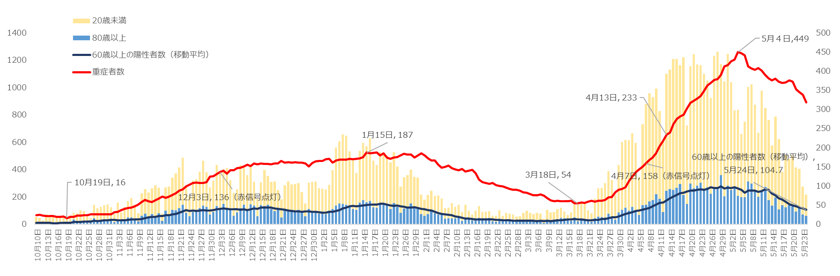
【第三波・第四波】重症者数と60歳以上の陽性者数の推移
※重症者数は、対応可能な軽症中等症
患者受入医療機関等において治療継
続をしている重症者を含む。
陽性者数
重症者の増加速度が
第三波に比べ約３倍
重症者数
4/28新規陽性者数ピーク後、約7日後に重症患者数が最大値
4/28
5/4
60歳未満の新規陽性者数
60歳以上の新規陽性者数
7日間
11/22新規陽性者数ピーク後、約30日後に重症患者数が最大値
11/22
12/21
30日間
25日間で179名増加
約3か月間で171名増加
12月下旬以降の感染拡大により、重症者数は横ばいで推移
新規陽性者数は64.4%減
60代以上陽性者数は61.1%減

Slide 11
【第四波】重症者数の推移と今後の課題
【第四波の重症者数の推移】
○重症者数は、第三波において171名増加に要した日数が約３か月のところ、第四波は179名増加に要した日数が約25日
間と３倍の速度で増加。
また、重症者数は３月18日 54名から５月４日 449名となり、48日間で395名増加（約8.3倍）。
○第三波では、重症者数が10月19日 16名から12月３日（赤信号点灯）136名まで46日間。
第四波は、重症者数が3月18日 54名から４月７日（赤信号点灯）158名まで21日間と短期間。
○新規陽性者数ピーク後から重症者数ピークまでの期間は、第三波30日間に対し、第四波７日間と短期間。
○５月の新規陽性者数に占める60代以上の高齢者の割合は３割と依然多いことから、引き続き、重症者数が一定数発生
することが想定
【重症者数における今後の課題】

Slide 12
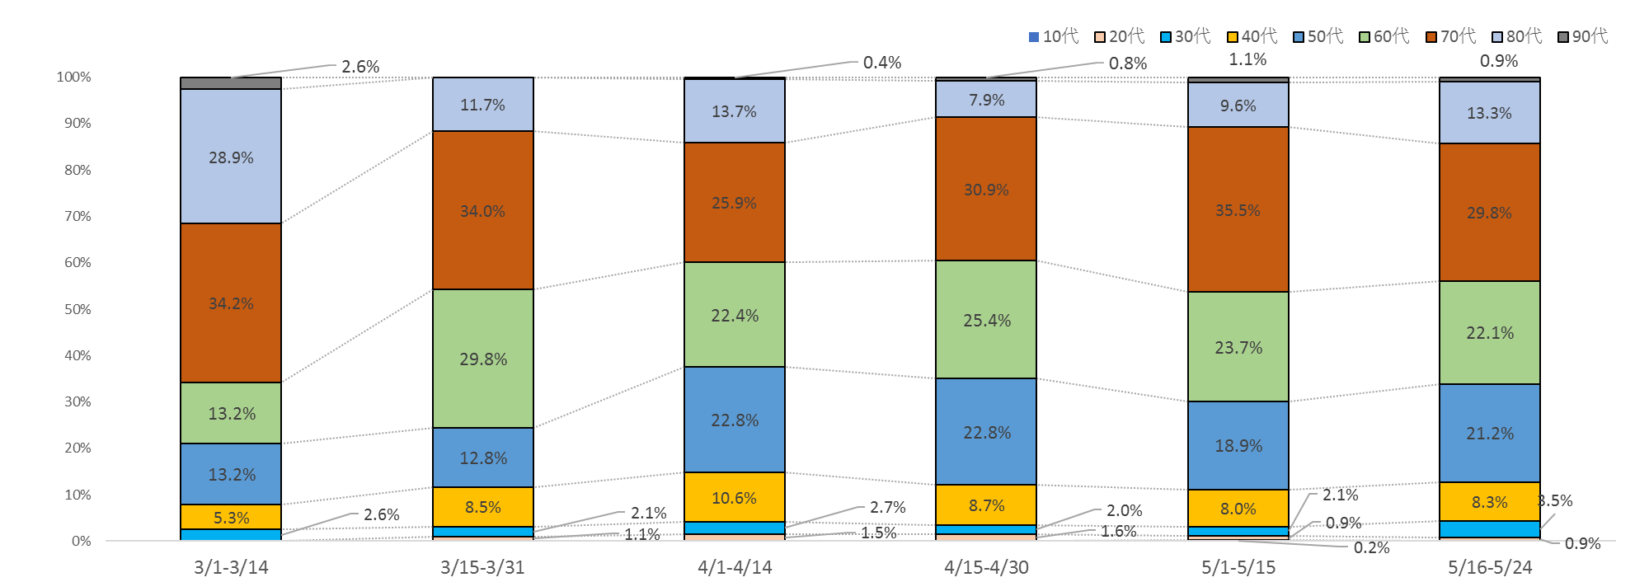
年代別新規重症者の内訳（公表日別）
※重症者数は、対応可能な軽症中等症患者受入医療
機関等において治療継続をしている重症者を含む。
第四波では、４月以降、新規重症者数に占める50代以下の割合が増加。
※100代の新規重症者は０名
（累計38人）
（累計94人）
（累計263人）
（累計508人）
（累計439人）
（累計4５７人）
50代以下割合 21.1％
（うち、30代以下 2.6％）
24.5％
（3.2％）
37.6
（4.2％）
35.0％
（3.5％）
30.1％
（3.2％）
33.9％
（4.4％）

Slide 13
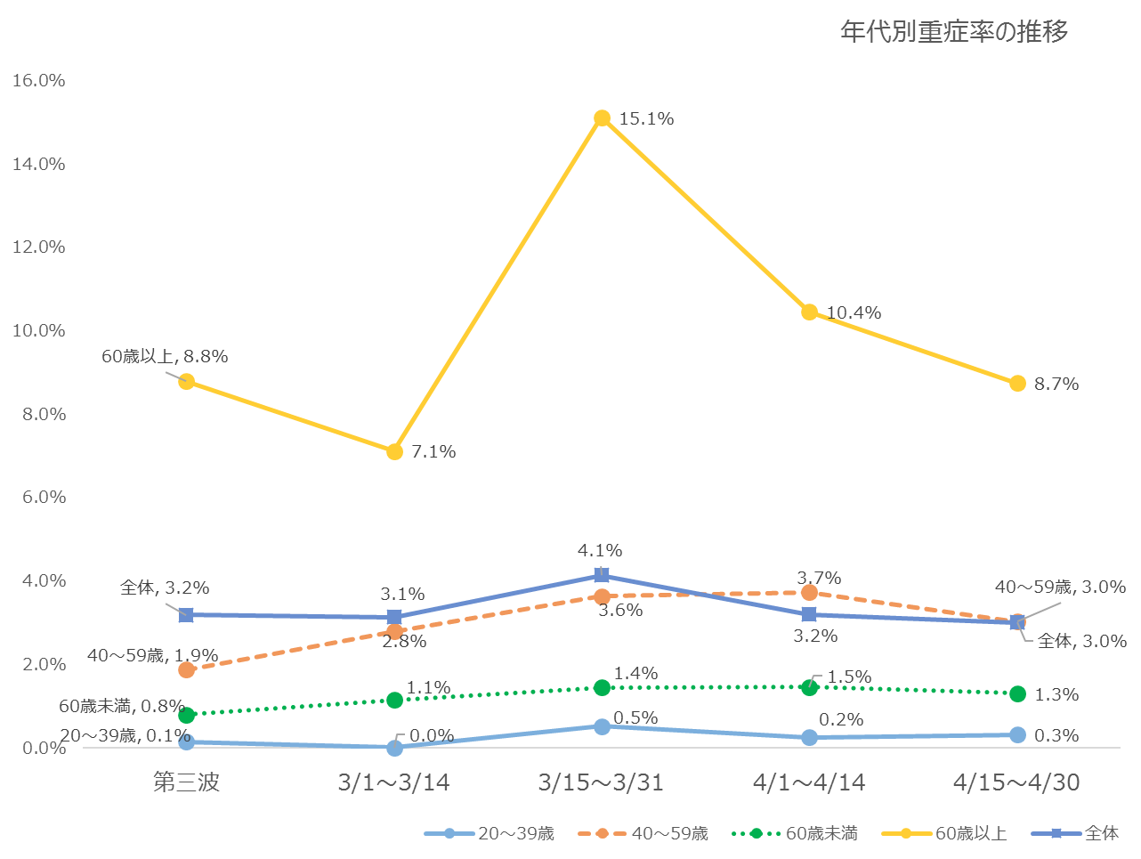
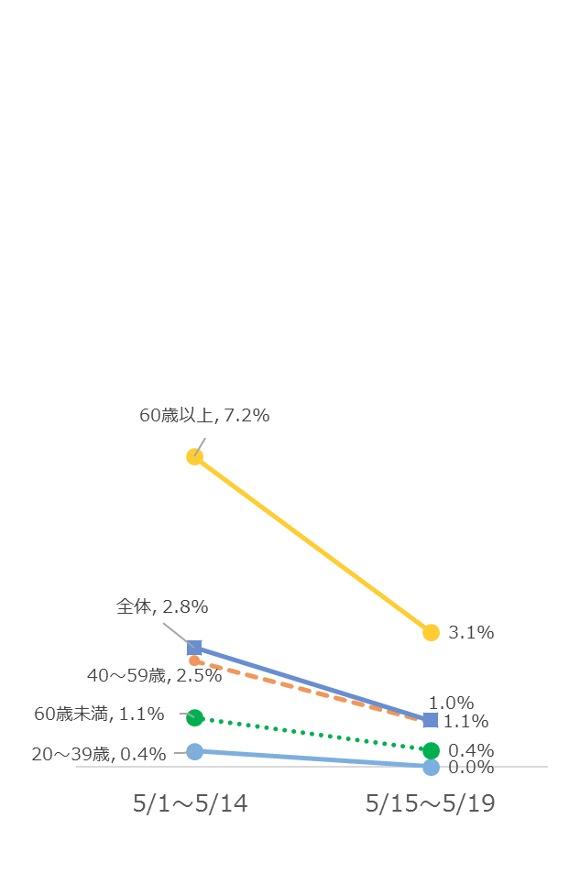
年代別重症率の推移（令和3年5月19日時点）
※重症者数は、対応可能な軽症中等症患者受入医療
機関等において治療継続をしている重症者を含む。
第三波と比べ、各年代の重症化率は高い傾向。
※陽性判明から重症化まで約１週間程度要する
ことから、今後、重症者数が増加する期間

Slide 14
３ 重症・死亡例のまとめ

Slide 15
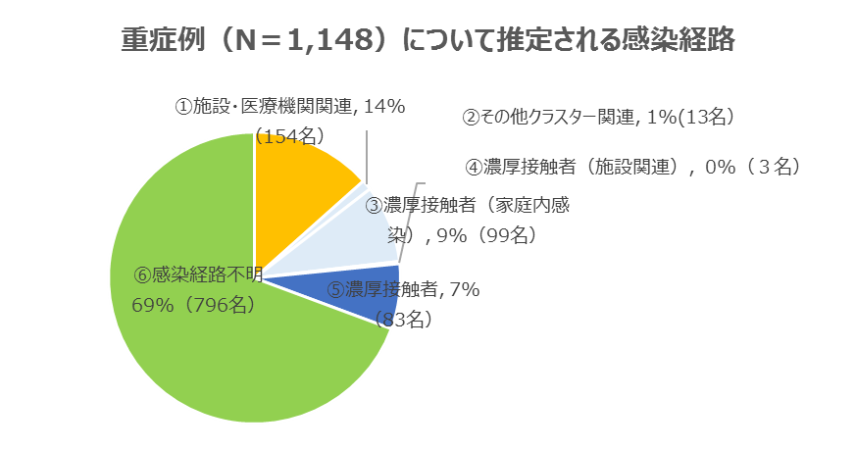
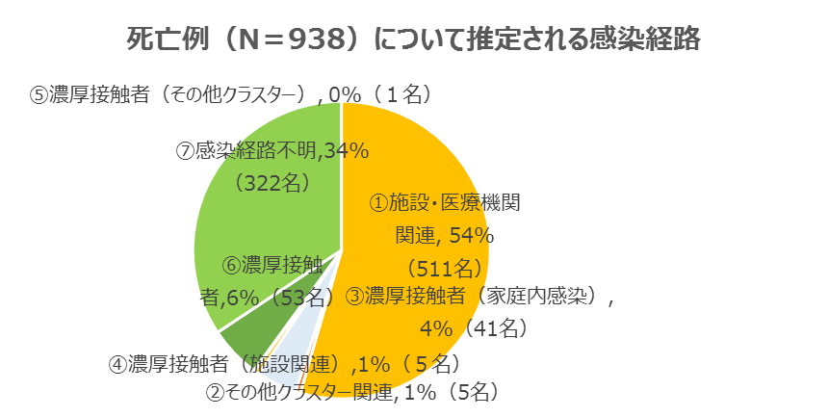
【第三波】重症・死亡例について推定される感染経路（令和3年5月19日時点）
死亡率：新規陽性者に占める死亡者の割合
第三波の重症例1,148名について、推定される感染経路の７割は感染経路不明者。
死亡例938名について、推定される感染経路の５割強が施設・医療機関関連で、３割強が感染経路不明者。
※重症例1,148例のうち、233例は死亡のため重複あり

Slide 16
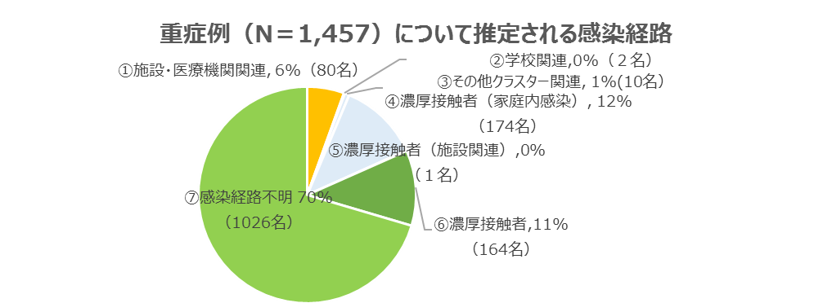
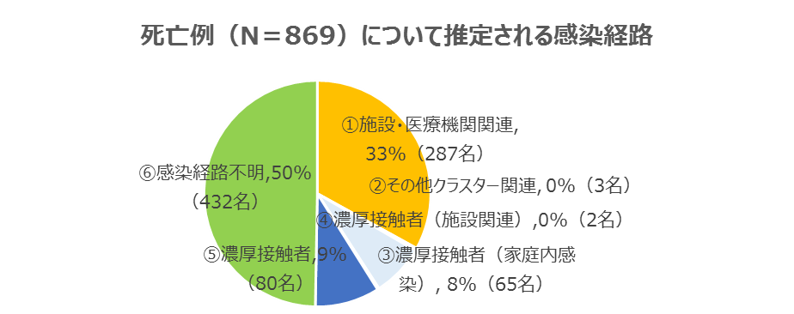
【第四波】重症・死亡例について推定される感染経路（令和3年5月19日時点）
死亡率：新規陽性者に占める死亡者の割合
第四波の重症例1,457名について、推定される感染経路の７割は感染経路不明者で第三波と同じ傾向。施設・医療機関関
連の割合は第三波に比べ、減少。
死亡例869名について、推定される感染経路の３割強が施設・医療機関関連で、第三波の５割強より減少。感染経路不明者
は５割であり、第三波の３割より増加。
※重症例1,457例のうち、188例は死亡のため重複あり

Slide 17
（参考）【第三波】重症及び死亡事例のまとめ（令和3年5月19日時点）
重症及び死亡例の経過
※死亡率：新規陽性者に占める死亡者の割合
療養解除
診断時の症状
自宅・宿泊療養
退院・解除
無症状
入院療養
入院療養等
軽症・調査中
死亡 705名
陽性患者36,065名
重症化 851名
入院中
診断時の症状
※重症の定義
『重症病床におけるICU入室、人工呼吸器装着、
ECMO使用』のいずれかとした。
入院中
軽症中等症：7名
10/10～2/28判明分
重症
297名
入院療養(重症)
1,148名
退院・解除
908名
重症率：3.2％
死亡 233名
重症から死亡：233名
（死亡の割合：20.3％）
死亡：938名
死亡率:2.6%

Slide 18
【第四波】重症及び死亡事例のまとめ（令和3年5月19日時点）
重症及び死亡例の経過
※死亡率：新規陽性者に占める死亡者の割合
※重症者数は、対応可能な軽症中等症患者受入医療
機関等において治療継続をしている重症者を含む。
療養解除
診断時の症状
自宅・宿泊療養
退院・解除
無症状
入院療養
入院療養等
軽症・調査中
死亡 681名
陽性患者
49,020名
重症化 1,227名
入院中
入院中
軽症中等症：836名
重症：375名
3/1～5/19判明分
診断時の症状
※重症の定義
『重症病床におけるICU入室、人工呼吸器装着、
ECMO使用』のいずれかとした。
重症
230名
入院療養(重症)
1,457名
退院・解除
58名
重症率：3.0％
死亡 188名
全国と大阪府の陽性者数と死亡者数（死亡率）の比較
重症から死亡：188名
（死亡の割合：12.9％）
死亡：869名
死亡率:1.8%
※死亡率は５月19日時点までの死亡者数
に基づく。今後、死亡者数・新規陽性者
数の推移により変動

Slide 19
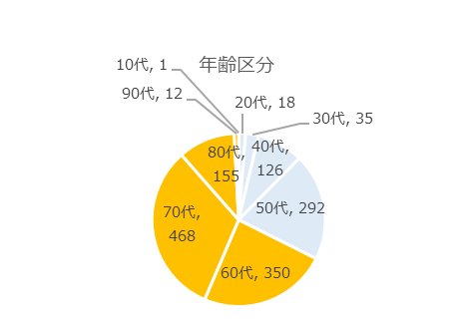
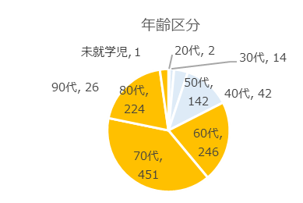
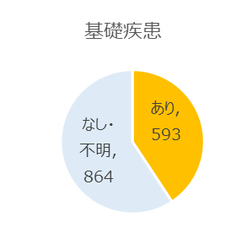
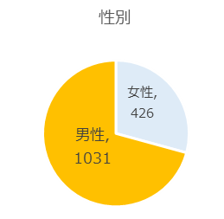
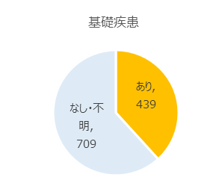
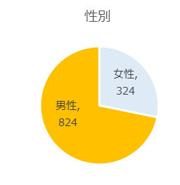
※重症者数は、対応可能な軽症中等症患者受入医療
機関等において治療継続をしている重症者を含む。
重症者のまとめ（令和3年5月19日時点）
第三波と比べ、重症者数に占める50代以下の割合が32.4％（第三波 17.5％）と大きい。
第三波（10/10～2/28）
第四波（3/1以降）
※軽症化後の情報把握のため報道提供していない事例が4例あり
※軽症化後の情報把握のため報道提供していない事例が12例あり
■重症者の割合
➀40代以上の陽性者に占める重症者の割合：5.5% (1,131/20,628)
➁60代以上の陽性者に占める重症者の割合：8.8%(947/10,783)
③全陽性者数に占める重症者の割合：3.2%(1,148/36,065)
■重症者の割合
➀40代以上の陽性者に占める重症者の割合：5.5%(1,403/25,455)
➁60代以上の陽性者に占める重症者の割合：8.6%(985/11,390)
③全陽性者数に占める重症者の割合：3.0%(1,457/49,020)
平均年齢：66.1歳、60代以上の割合：82.5%
平均年齢：60.6歳、60代以上の割合：67.6%

Slide 20
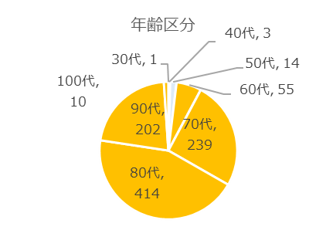
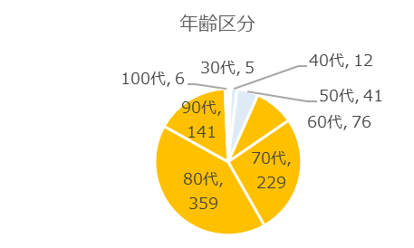
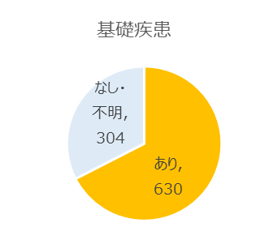
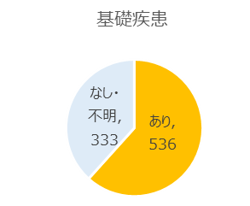
死亡例のまとめ（令和3年5月19日時点）
第三波と比べ、死亡者数に占める50代以下の割合が6.7％（第三波 1.9％）と大きい。
第三波（10/10～2/28）
第四波（3/1以降）
■死亡例の割合
➀40代以上の陽性者に占める死亡例の割合：4.5% (937/20,628)
➁60代以上の陽性者に占める死亡例の割合：8.5%(920/10,783)
③全陽性者数に占める死亡例の割合：2.6%(938/36,065)
■死亡例の割合
➀40代以上の陽性者に占める死亡例の割合：3.4%(864/25,455)
➁60代以上の陽性者に占める死亡例の割合：7.1%(811/11,390)
③全陽性者数に占める死亡例の割合：1.8%(869/49,020)
平均年齢：75.1歳、60代以上の割合：93.3%
平均年齢：78.0歳、60代以上の割合：98.1%
※死亡率は５月19日時点までの死亡者数に基づく。
今後、死亡者数・新規陽性者数の推移により変動

Slide 21
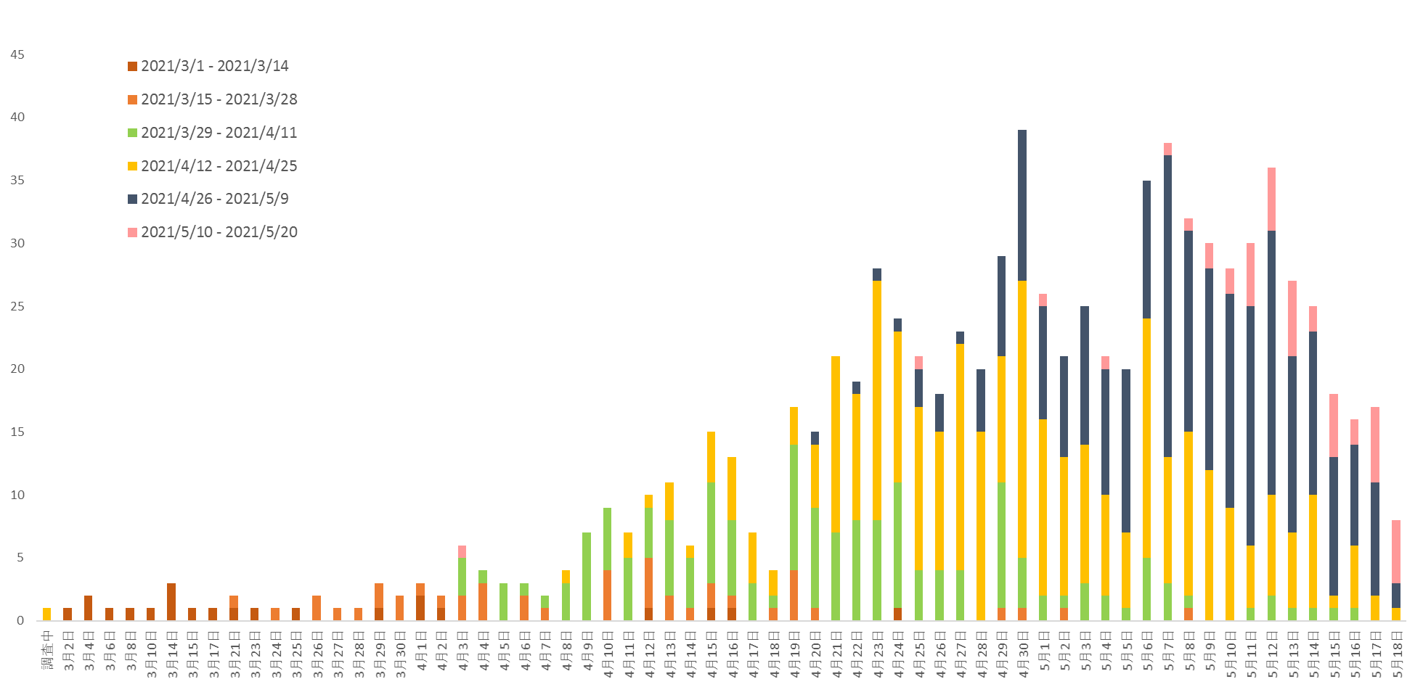
死亡日別の死亡者数（令和3年5月19日時点）
新規陽性者として報道提供した日
（11日間）

